Slide 1
Tema II: Modelos lineales de Series de tiempo
(PRÁXIS)

Slide 2

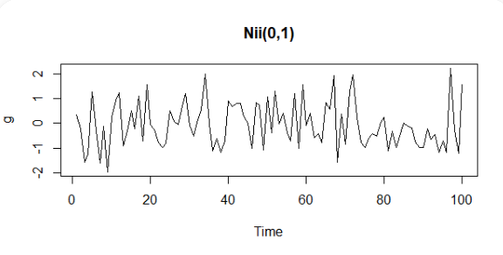
Preliminares
Normalmente las series de tiempo se representan en gráficos para analizar la evolución temporal de los datos.
También llamadas Datos Longitudinales son secuencias de datos observados en intervalos de tiempo y ordenados cronológicamente.
Ejemplos típicos:
IPC
PIB
oferta monetaria
evolución de un organismo
índices bursátiles
tasas anuales de delitos
cifras sobre ventas, etc.
Algunas características
La mayoría de las series temporales (económicas o no) están relacionadas con su historia reciente (generalmente muy correlacionadas).
Periodicidad suelen ser en minuto, hora, diario, semanal, mensual, bimestral, etc.
Para este caso la Variable Explicativa no estará en función de una Cualitativa o Cuantitativa; sino en función del tiempo.

Slide 3
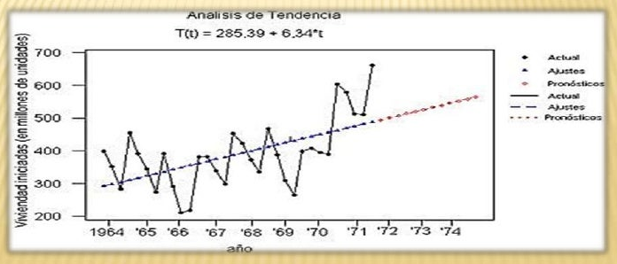
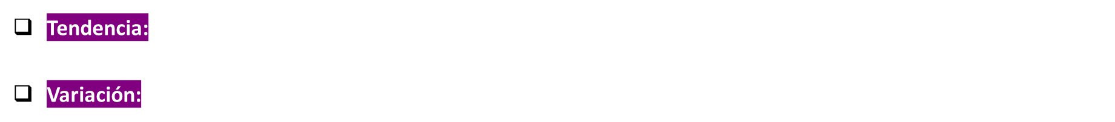
Descomposición de una serie de tiempo
Al igual que en una regresión lineal, es posible ver los componentes básicos de ella que son 2:
Tendencia: la conocemos como la evolución que tiene nuestra serie; es decir, viene dada por el movimiento general a largo plazo de la serie. Pero para nuestro caso será nada mas que la pendiente que representa $E\left[Y|X\right]$.
Variación: en palabras simples será un cambio de valor con respecto a la tendencia de los datos.
Para este apartado se divide en 3 tipos:
Variacion
Estacionalidad
Ciclica
Irregular
Tendencia

Slide 4
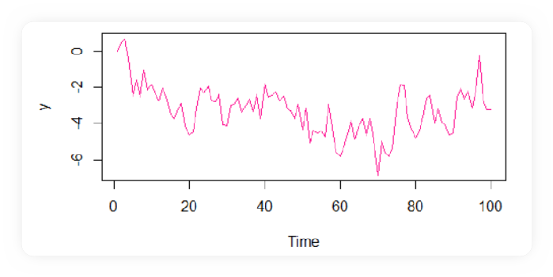
Estacionalidad y Cíclica
Son patrones de oscilaciones que se producen en un tiempo determinado y de forma periódica.
La diferencia entre algo estacional o cíclico es el hecho de su duración….
Estacional: de periodos menor al ano.
Cíclico: Supera un ano en duración de su periodo.
Irregular (o residual)
Son movimientos de la serie que no muestran un carácter periódico reconocible y que no son originados por fenómenos singulares que afectan a la variable en estudio de manera casual y no permanente.

Slide 5
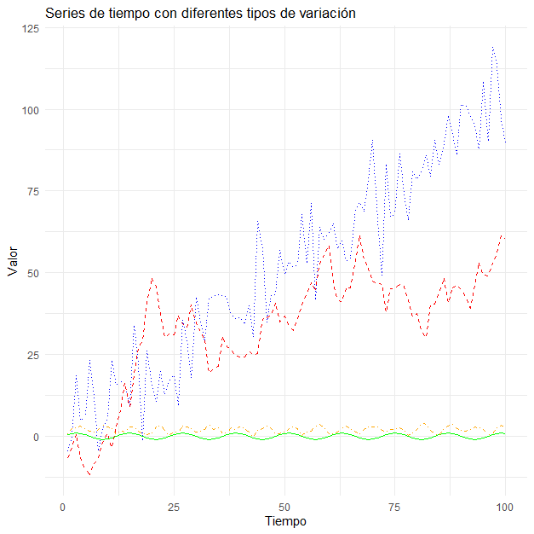



Estructura teórica de los modelos de series de tiempo.
Nota: La conclusión de la serie de su descomposición debe de ser en general y no solo en una zona en particular.
Con tendencia creciente, pero para la serie en azul es del tipo ciclico o estacional; mientras el rojo es totalmente irregular.
La forma en como realizamos las descomposición; podemos interpretarlo matemáticamente. Definimos:
Con tendencia en cero y dependiendo del periodo a definer, Podemos decir que es ciclica e estacional.
Aditivo:
Multiplicativo:
Mixto:
$$T_{ik}+C_{ik}+E_{ik}+I_{ik}$$
$$T_{ik}∗C_{ik}∗E_{ik}∗I_{ik}$$
$$T_{ik}∗C_{ik}∗E_{ik}+I_{ik}$$
Donde:
T: tendencia
C:ciclicidad
E: estacionalidad
I:irregular

Slide 6
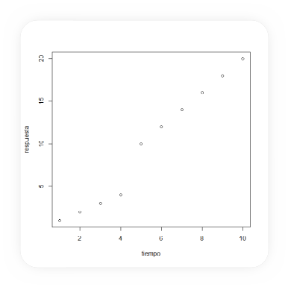
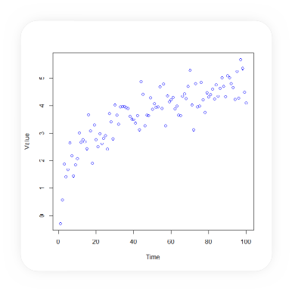
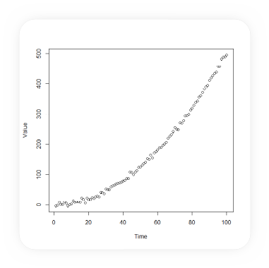
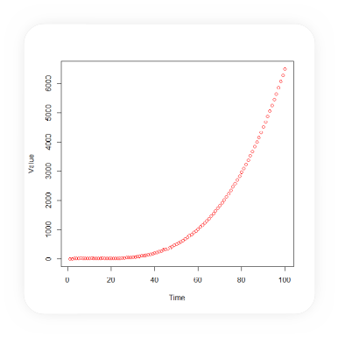
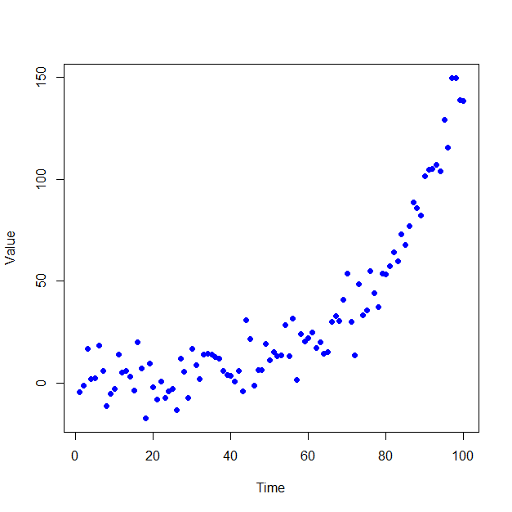
Diversas Tendencias:
Nota: en general, también esto puede ocurrir en un modelo de regresión simple o múltiple
Las variaciones residuales (como en regresión lineal) deben ser independientes respecto de las demás componentes.
1)
2)
Notemos que existe diferentes tipos de tendencias y variacion; por ejemplo:
Tanto 1,4,5 tiene un variacion casi cero.
Para 2,3 podemos ver que la variacion con patrones pero se requiere mas analisis para determiner si es estacional o ciclica.
En el caso de la tendencia puede variar en fuciones lineal, logisticas, exponencial, etc.
3)
4)
5)

Slide 7


Modelación de la tendencia
Análogo a una regresión simple, por medio de:
Promedios Móviles: consiste en el promedio de un subconjunto de datos dentro de una ventana temporal que se desliza a lo largo de toda la serie.
Diferencias: la diferencia entre el valor presente Vs anterior.
Suavización exponencial: un poco mas sofisticado que lo podemos ver de la siguiente forman…
$$S_{t}=αX_{t}+\left(1 −α\right)X_{t−1}$$
Donde el Alpha será el “factor de suavización”
Sera parecido a los puntos anteriores solo que con los valores de la serie $Y_{t}$
Medias móviles
Diferencias estacionales: entre los datos de la misma posición con respecto al tiempo $Y_{t} −Y_{t −s}$
Variables ficticias
Desestacionalización del índice estacional: Dependiendo del tipo de modelo (aditivo o multiplicativo), será una operación resta o división (respectivamente) de los valores $Y_{t}$ y su “índice de estacionalidad”…
Modelación Variación estacional

Slide 8

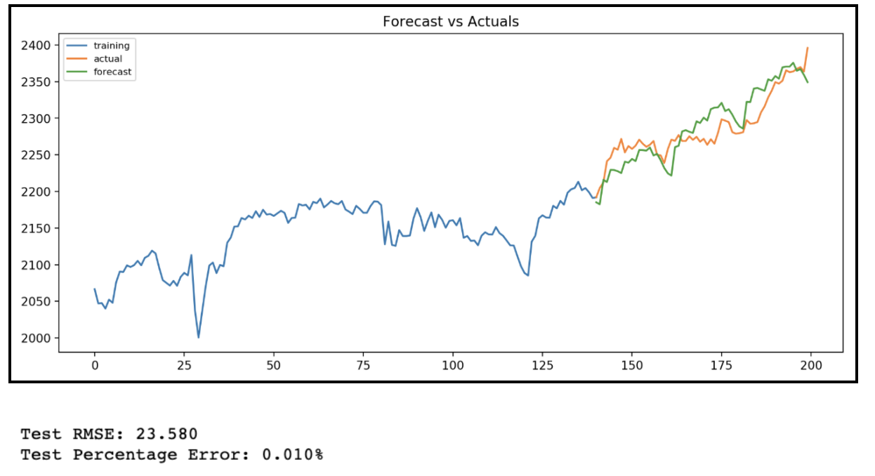
Modelos ARIMA
Hemos “visto” métodos deterministas, que es algo que podemos usar a nuestro favor al desarrollar la graficas correspondientes y determinar como es el comportamiento de nuestra serie...
Ahora abordaremos en análisis de las series de tiempo desde el punto de vista estocástico…
Autor
Regresive
Integrated
Moving
Average
El modelo ARIMA propone el pronóstico incondicional por métodos autoproyectivos (de allí su nombre) . Box-Jenkins definió la metodología para los modelos Autor Regresivos Integrados de Medias Móviles.
El modelo ARIMA permite predecir los valores de una variable en función de sus valores pasados sin necesidad de ninguna otra información de variables auxiliares o relacionadas (por eso de la parte de “autoproyectivo”)
Notas:
Para algunas series de tiempo, solo es necesario (a veces) de la media móvil. Esto es con el propósito de establecer una estabilización (en cierto sentido) de la tendencia y la variación en una forma que podamos predecir posteriormente…

Slide 9




Momentos de un proceso estocástico:
Definicion:
Sea $\left\{Y\left(x\left(t\right)\right)\right\}$ una sucesión de variables aleatorias , con parámetro discreto $t=\left\{0,1,2,3,…\right\}$. Para simplificar nuestro estudio usaremos simplemente ${\left\{Y_{t}\right\}}_{t ≥0}$
Cualquier proceso estocástico se describe (exhaustivamente y sin ambigüedades) mediante su función de probabilidad conjunta de todos y cada uno de los vectores de V.A.S que se pueden formar con las variables que constituyen el proceso. Sin embargo, muy a menudo se describen mediante sus momentos.
Esperanza matemática: $E\left[Y_{T}\right]=μ_{t}$
2. Función de Autocovarianza:
$$g\left(t,t+k\right)=Cov\left(Y_{t},Y_{t+k}\right)=E\left[\left(Y_{t} −E\left[Y_{t}\right]\right)\left(Y_{t+k} −E\left[Y_{t+k}\right]\right)\right]$$
Con esta funcion en mente podemos decir que $k=0$, $g\left(t,t\right)= σ_{t}^{2}$
Lo denotaremos como “la función de varianza del proceso”
La función de Autocorrelación:
$$h\left(t, t+k\right)= \frac{g\left(t, t+k\right)}{\sqrt{g\left(t,t\right) ∗g\left(t,+k t+k\right)}}= \frac{Cov\left(t, t+k\right)}{σ_{t} σ_{t+k}}$$
Notes:
Observaciones muestrales, c/una correspondiente a una variable del proceso
9

Slide 10
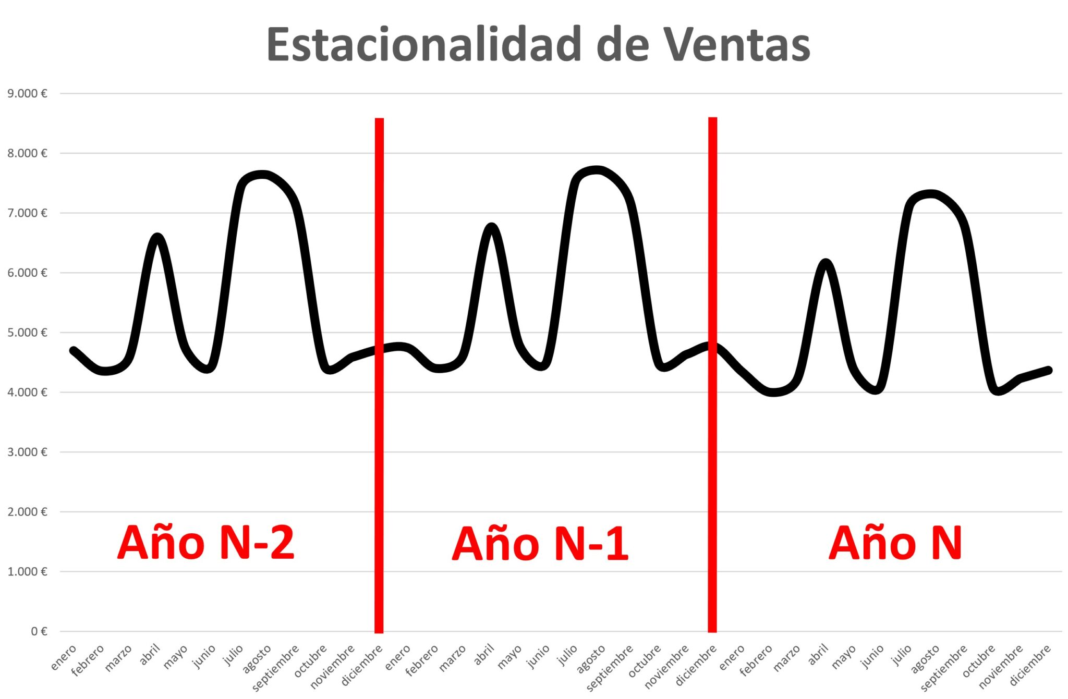


Estacionariedad
Forma Estricta.
Un proceso es estacionario en sentido estricto si los vectores $\left\{Y_{t_{1}},Y_{t_{2}},…,Y_{t_{n}}\right\}$ y $\left\{Y_{t_{1}+s},Y_{t_{2}+s},…,Y_{t_{n}+s}\right\}$ tiene la misma función de distribución de probabilidad independientemente de para cualquier n dado.
Nota:
No tiene alteraciones en tiempos distintos.
Si la function es Normal, entonces; estacionalidad amplia implica la estricta
Forma Debil.
Un proceso estacionario en sentido amplio (estacionario en segundo orden o de covarianza estacionaria) es cuando se verifica que:
$μ_{t}=μ<∞$ y $g\left(t, t+k\right)=g_{k}<∞$
Nota:
En el plan de que la media y autocovarianza esta en funcion del lapso temporal considerar.
Como es dificil el encontrar la function de distribucion de la serie de tiempo, solo nos queda la version amplia y para detectar la estacionalidad tanto en tendencia como variacion (en general); lo haremos por medio de graficas…
Notes:
10

Slide 11
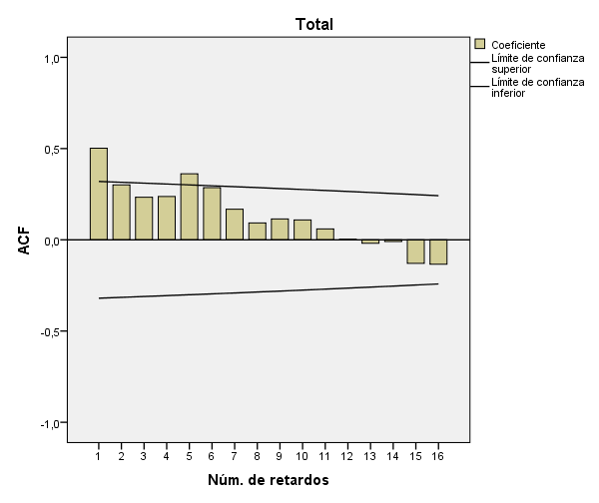






Función de Autocorrelación (FAC) en procesos estacionarios
Donde:
$g_{k}=g_{∙k}$
$h_{k}=h_{∙k}$
$$h_{k}= \frac{g_{k}}{g_{0}}= \frac{Cov\left(Y_{t}, Y_{t+k}\right)}{σ_{t}^{2}} k=0,1,2,…$$
Algunas caracteristicas son:
$g_{0}>0$
$h_{0}=1$
$\left|h_{k}\right|≤1$
La parte de t será el periodo la cual lo determina el analisita
La representación gráfica con $h_{k}$en ordenadas y en abscisas se denomina correlograma del proceso.
La función de autocorrelación de las series estacionarias disminuye sensiblemente a medida que aumenta el desface temporal. De lo contrario será una series no estacionarias.
FAC muestral:
La cual utilizamos si deseamos analisis un población por medio de una muestra…
Media del proceso: $\overline{Y}= \frac{\sum_{t=1}^{T}{Y_{t}}}{T}$

Slide 12





El ruido Blanco:
la FAC se estima mediante la FAC muestral y se define como:
Nota:
se requieren al menos 50 periodos o más para utilizar la metodología box - Jenkins
El ruido blanco se define como una estado de los residuos en los cuales no interviene e altera en el pronostico e estimación.
$e=E\left[Y_{t}\right]=0$
$g_{k}=Cov\left(Y_{t}, Y_{t+k}\right)=0$
$g_{0}^{2}=Var\left(Y_{t}\right)=σ$
Nota: En este tipo de proceso, su correlograma se reduce puramente a un segmento de longitud unitaria sobre el eje de ordenadas (en teoria).
Función de autocorrelación parcial (FACP) en procesos estacionarios
Otro tipo de correlograma que nos ayuda a determinar la estacionalidad de una serie de tiemposque tiene una iteracion especial…
Aplicamos una transformacion a la serie:
$W_{t}=Y_{t} − \overline{Y} Para t>0$

Slide 13
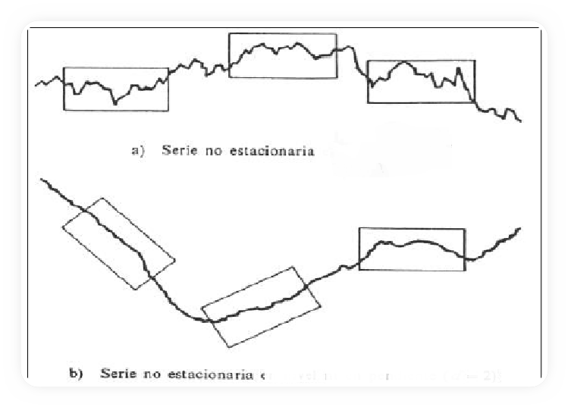
Detección de la estacionariedad
El primer término de la FACP $φ_{1,1}$ será el coeficiente de la regresión: ${μ_{W_{t}|W_{t −1}}=φ}_{0}+φ_{1,1} W_{t −1}$
El segundo término de la FACP $φ_{2,2}$ será el coeficiente de la regresión: ${μ_{W_{t}|W_{t −1},W_{t −2}}=φ}_{0}+φ_{2,1} W_{t −1}+φ_{2,2} W_{t −2}$
El segundo término de la FACP $φ_{3,3}$ será el coeficiente de la regresión:
${μ_{W_{t}|W_{t −1},W_{t −2}, W_{t −3}}=φ}_{0}+φ_{3,1} W_{t −1}+φ_{3,2} W_{t −2}+φ_{3,3} W_{t −3}$
Y asi sucesivamente…
Calcular por tramos media y varianza
Contrastes estadísticos de raíces unitarias (una raíz unitaria es indicio de que la serie presenta no estacionalidad en general)
Otro criterio para detectar la estacionariedad es el criterio de la función de autocorrelación estimada:
Si los coeficientes de la FAC no decaen rápidamente hay un indicio claro de falta de estacionariedad en media (lo que nos llevaría a tomar primeras diferencias en la serie original).

Slide 14


Trabajar la estacionariedad de la serie (Tendencia)
Primera opción:
Las series no estacionarias que presentan una tendencia lineal se las somete a la transformación:
$Z_{t}=Y_{t} −Y_{t−1}$
para convertirlas en estacionarias (en media). Con esto dicha tendencia desaparece de la serie nueva y recibe le nombre: “serie temporal homogénea de primer orden o integrada de primer orden” y se denota por $I(1)$.
La eliminación de una tendencia cuadrática puede conseguirse mediante doble diferenciación, es decir; primero se obtiene $Z_{t}$ y, si sigue existiendo tendencia, se obtiene:
$W_{t}=Z_{t} −Z_{t−1}$
Si ya no incorpora tendencia (ésta es ya estacionaria), y se dice que es “serie temporal homogénea de segundo orden o integrada de segundo orden” y se denota por $I(2)$.
Nota: Hay que tener en cuenta que hay perdida de datos conforme se hace esta diferencia y hay que tener precaución en este aspecto.
Notes:
Si hay duda sobre diferenciar o no, o sobre cuántas veces hay que
diferenciar, se calcula la varianza de la serie original y de la serie sometida a
diferentes diferenciaciones, tomando como diferenciación adecuada aquella para al
que la varianza es mínima. El método es tanto más adecuado cuanto mayor sea la
diferencia entre las varianzas anteriores.
La sobrediferenciación suele evitarse observando si en la parte de medias móviles alguna raíz es próxima a la unidad.
14

Slide 15
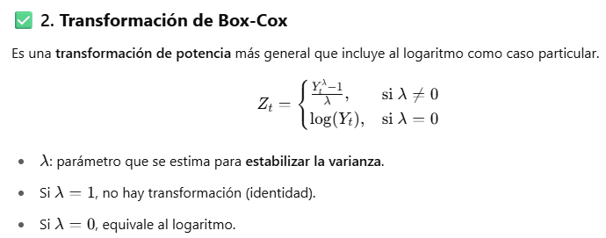

Trabajar la estacionariedad de la serie (Variación)
Análogamente una tendencia de orden $p$ puede eliminarse llevando a cabo una diferenciación de orden $p$ dando lugar a una serie homogénea o integrada de orden $I(p)$.
Segunda opción:
Si muestra una tendencia exponencial, puede eliminarse la tendencia hallando primero el logaritmo de la serie y luego la diferencia primera de la nueva serie así calculada. La serie $Z_{t}=in\left(Y_{t}\right) −in\left(Y_{t−1}\right)$ puede tener tal tendencia eliminada.
La no estacionariedad en varianza suele corregirse aplicando logaritmos o una transformación más general como la de Box-Cox.
Notes:
La transformación de Box-Cox consigue estabilizar la varianza de una serie temporal (serie estacionaria en
varianza) y aproximar su distribución a una normal.

Slide 16

Detección de la estacionariedad por medio de FAC y FACP
La eliminación de las variaciones estacionales (para inducir la estacionariedad), suele hacerse casi siempre mediante la diferenciación estacional.
Ejemplo:
Si los datos son mensuales; la diferenciación estacional de la serie temporal consiste en calcular:
$$Z_{t}=Y_{t} −Y_{t −12}$$
Con datos trimestrales seria:
$Z_{t}=Y_{t} −Y_{t −4}$
Si después de efectuar esta transformación la serie sigue presentando evidencias de variaciones estacionales, es posible aplicar de nuevo el procedimiento; es decir, calcular las diferencias de segundo orden y así sucesivamente…
Hay diferentes aspecto que podemos usar para establecer si una serie es estacional o no con las graficas de autocorrelación….
- Los coeficientes de la FAC para retardos múltiplos del período estacional S de la serie deben ser significativamente distintos de cero.
Notes:
16

Slide 17
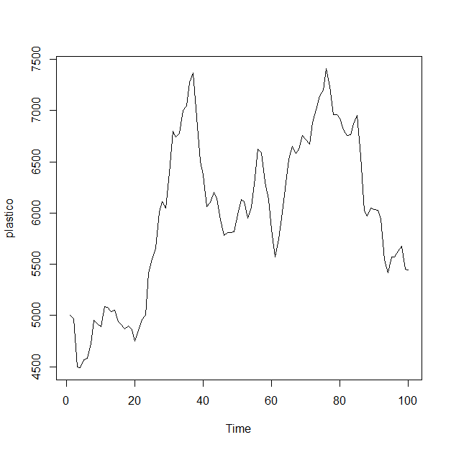
Ejemplo: Tenemos una serie de tiempo sobre el precio de los plásticos a lo largo de los días.
- Para una cantidad grande de retardos la FAC se configura en forma de abanico que completa su ciclo girando sobre el eje de abscisas para una cantidad de retardos igual al período estacional. La FACP debe presentar estructura de coeficientes significativos para retardos periódicos (largos).
- La FAC y la FACP deben considerase a la vez, pues a veces intercambian sus papeles en el comportamiento estacional.
Podemos notar que hay existe una tendencia creciente y la variancion es muy diferente en cualquier parte de la serie; por lo que no Podemos sacar una conclusion fiel…

Slide 18
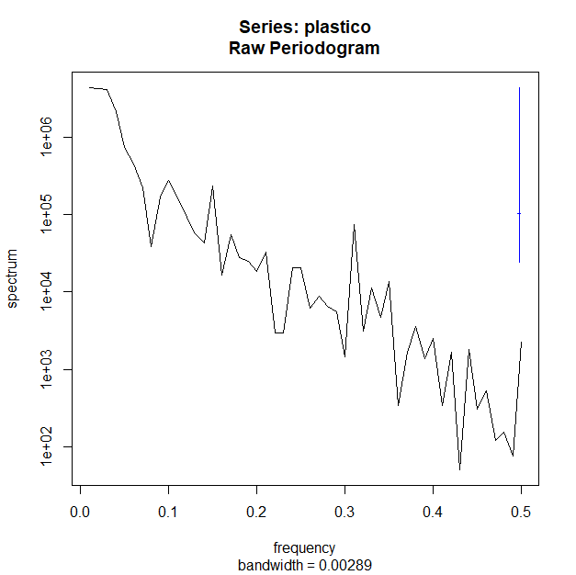
El periodograma transforma la serie temporal de su dominio
natural, que es el tiempo, al dominio de las frecuencias
(a los valores de la serie se le aplican transformadas de Fourier).
Condiciones:
Si no hay picos destacables en el periodograma no hay estacionalidad.
Cada pico destacable identifica un período que incluso puede ser un ciclo (lo veremos mas adelante).
A cada amplitud destacable le corresponde una frecuencia cuya inversa es el período estacional o cíclico.
El periodograma es un instrumento que identifica la longitud del período estacional y en su caso la del ciclo.
De hecho podemos ver que hay un banda invisible que cubre el periodograma lo cual estaria dando incision de estacionalidad de variacion.
Grafica de Periodograma
Notes:
Derecha serie original
Izquierda periodograma
El periodograma transforma la serie temporal de su dominio natural, que
es el tiempo, al dominio de las frecuencias (a los valores de la serie se le aplican
transformadas de Fourier). Si no hay picos destacables en el periodograma no hay
estacionalidad y cada pico destacable identifica un período que incluso puede ser
un ciclo. A cada amplitud destacable le corresponde una frecuencia cuya inversa es
el período estacional o cíclico.
Luego el periodograma es un instrumento que identifica la longitud del
período estacional y en su caso la del ciclo. Las amplitudes más fuertes
(correspondientes a valores más bajos de las frecuencias p) suelen corresponder a
ciclos, y las menos fuertes (correspondientes a valores no tan bajos de las
frecuencias) suelen corresponder a estaciones.
18

Slide 19
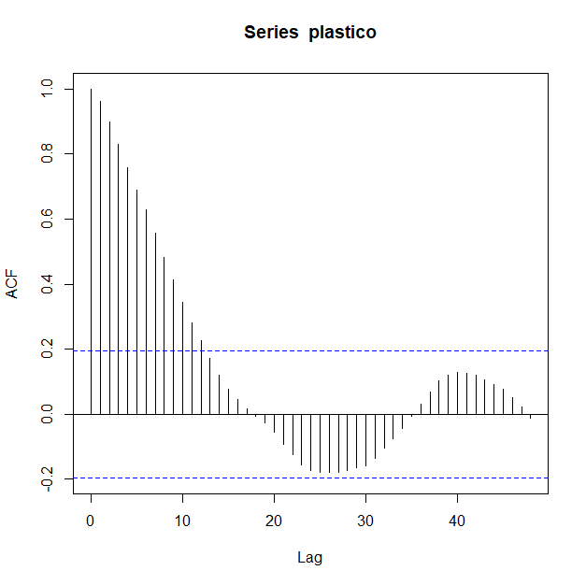
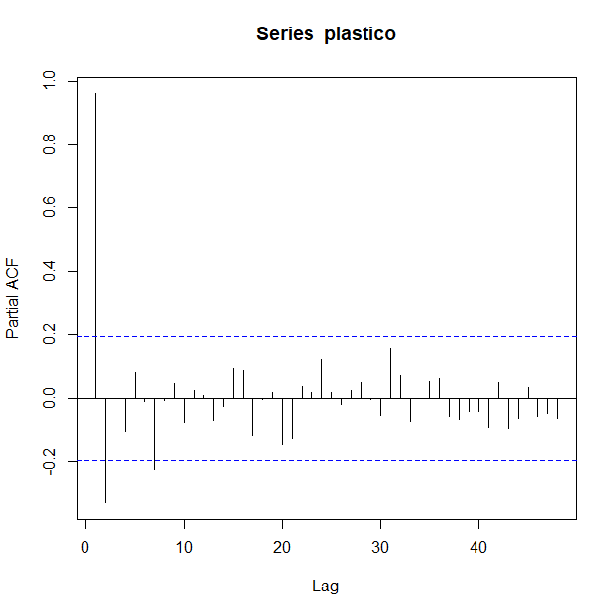


$$φ_{1,1}$$
$$φ_{2,2}$$
Se observa que los coeficientes de la FAC no decaen rápidamente, lo que indica falta de estacionariedad en media.
Además ni la FAC ni la FACP presentan valores muy significativos en múltiplos de ningún valor ni presentan sinusoides de la misma amplitud.
Por lo tanto, la serie no es estacional
Notes:
19

Slide 20
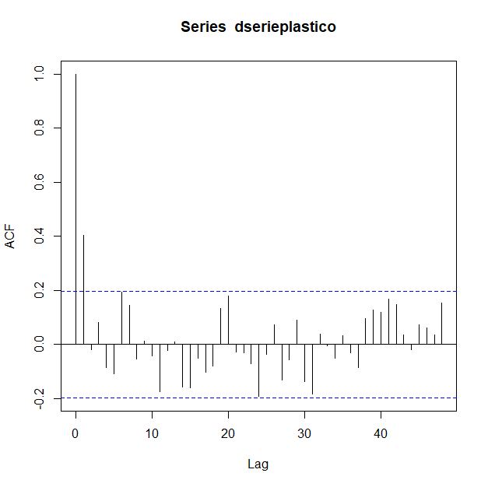
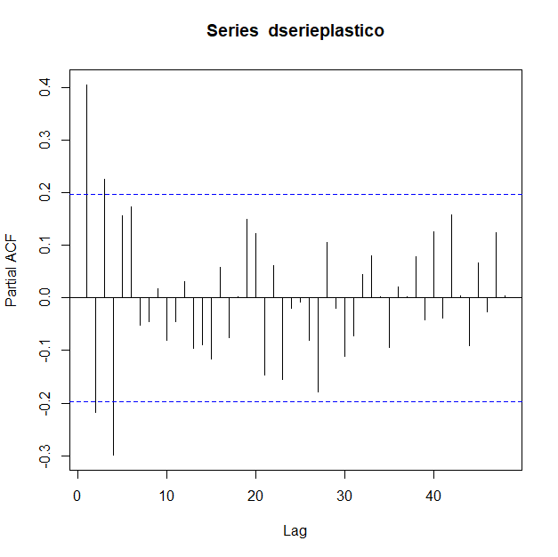
Dado a que los datos originales no fueron suficientes para indicar la estacionalidad, vamos sacar la primera diferencia entre sus valores (como lo habiamos establecido) y volvamos a graficar las funciones de autocorrelacion…
Ahora los retardos significativos de la FAC decaen tan rápidamente que (sólo es significativo el primero), luego ya no existen problemas de estacionariedad.
En la serie diferenciada, es decir, la serie diferenciada es I(0) y la serie original es I(1).
Notes:
20

